Slide 1
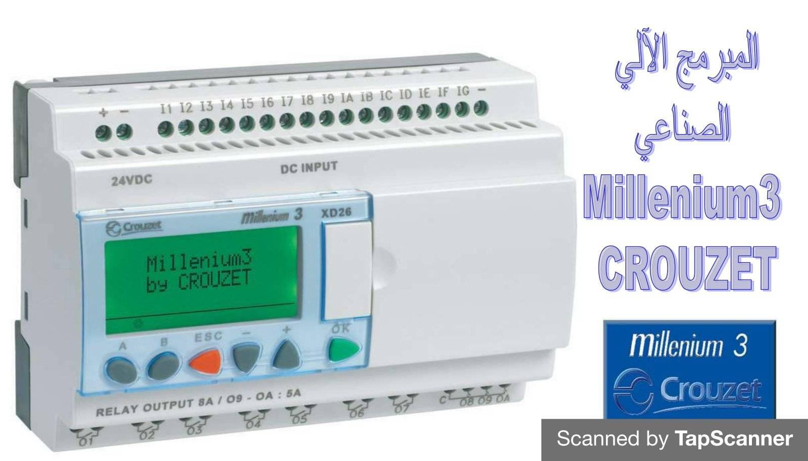
ملتقى تكوينى حول المبرمج الالي الصناعيAPIXD26
من إعداد :
الأساتذة: -ولد قادة نجادي
ـ غريب جلول
تحت إشراف السيد مفتش التربية والتكوين :شعشوع الجيلالي

Slide 2
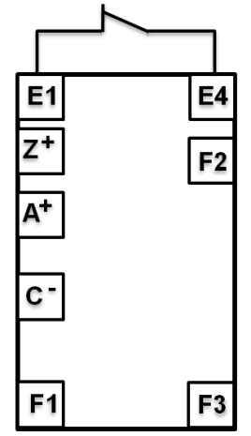
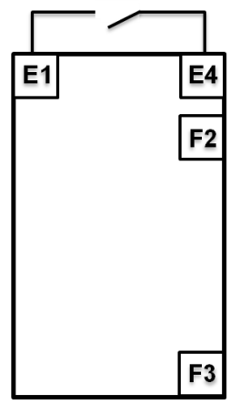
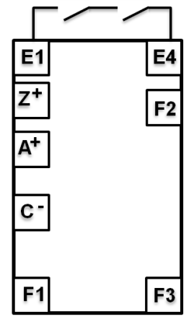
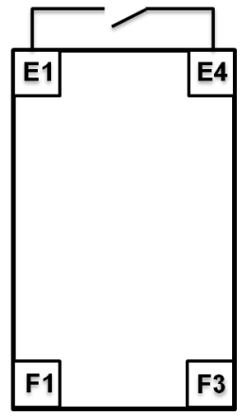
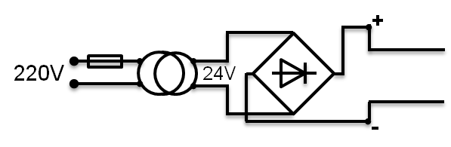
اشكالية : ان التحكم في الأنظمة الالية باستعمال التكنولوجيا المربوطة له عدة مساوئ
1 - التركيب الكبير خاصة في الأنظمة المعقدة (كل مرحلة تمثل بمقياس)
2 - العدد الكبير من الاسلاك والربط معقد
3 - في حالة تغيير في تشغيل النظام يجب تغيير كامل الربط
ددارة
التحكـــم
C
P
V1
V0
20
+
-
21
22
23
24
ددارة المخارج
X21
X22
X23
24V
+
-
KM
dV
dV

Slide 3
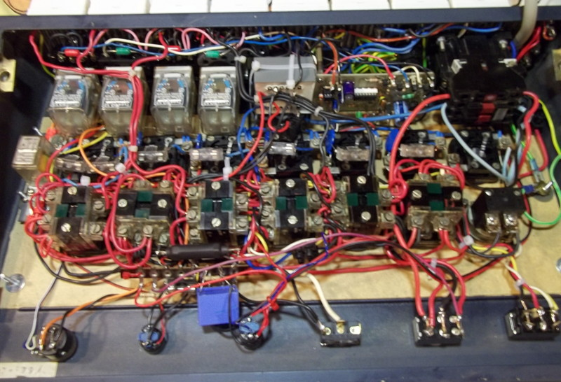
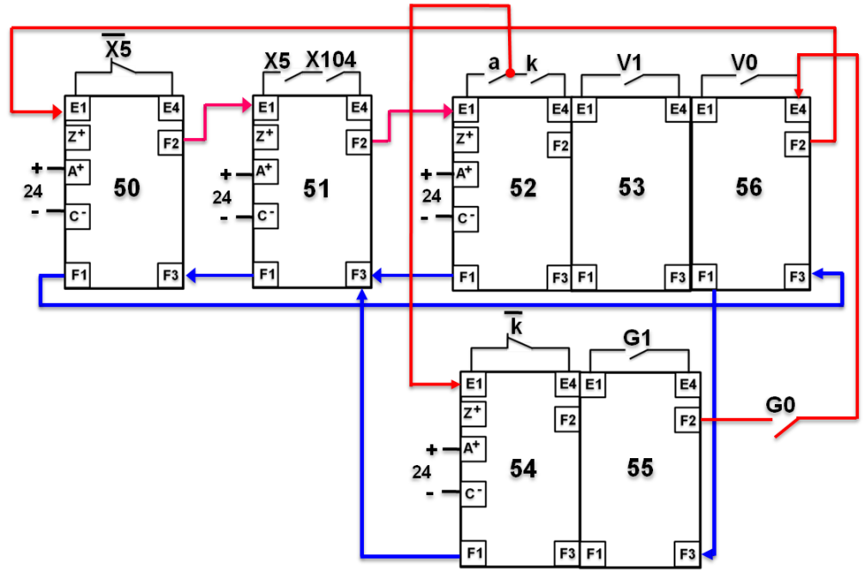
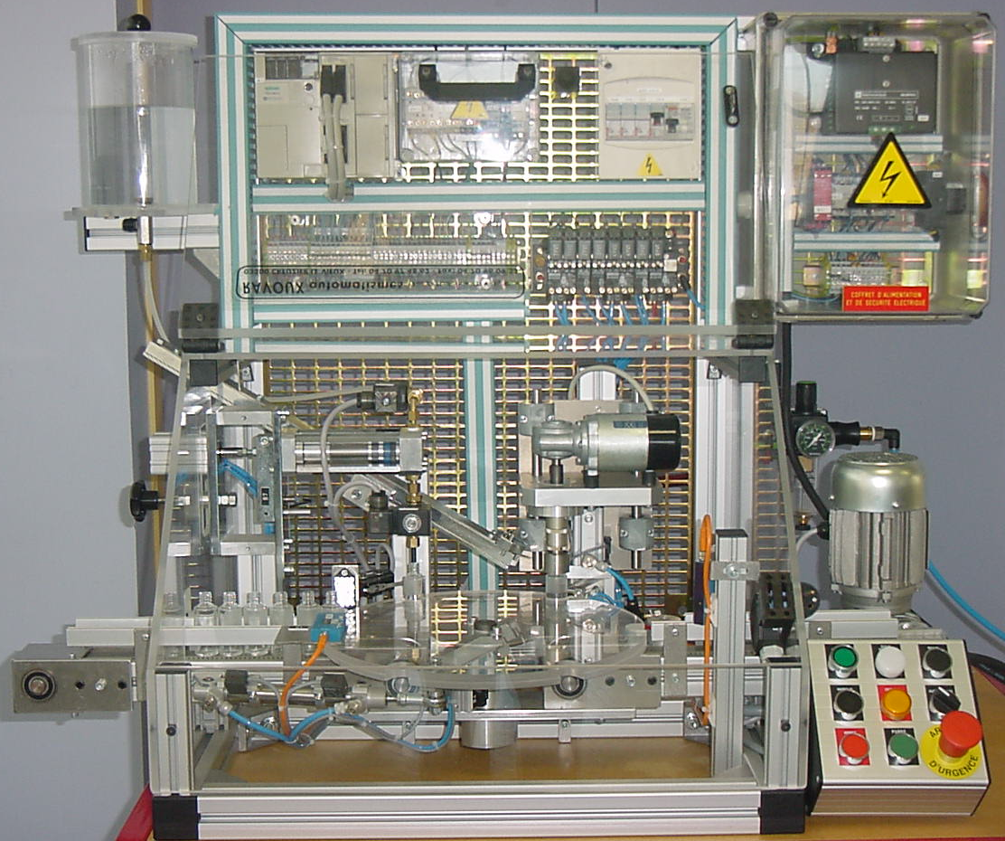
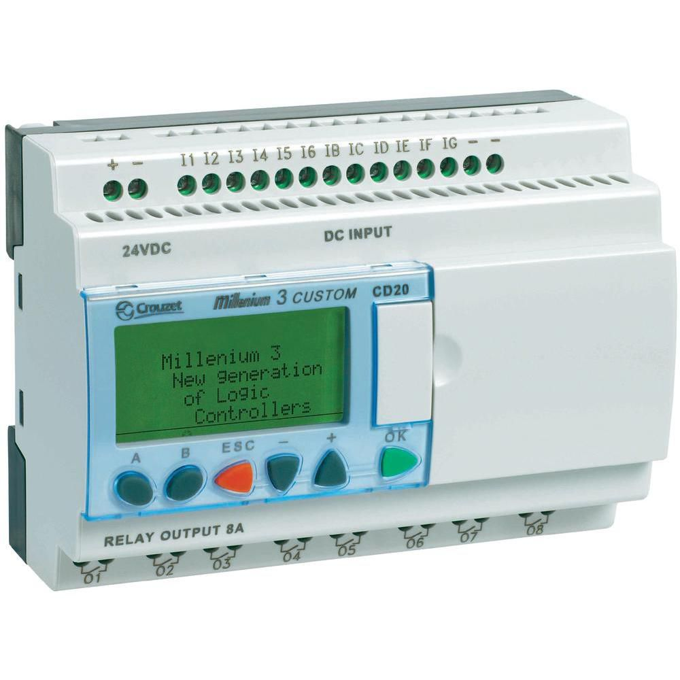
التكنولوجية المربوطة
التكنولوجية المبرمجة

Slide 4
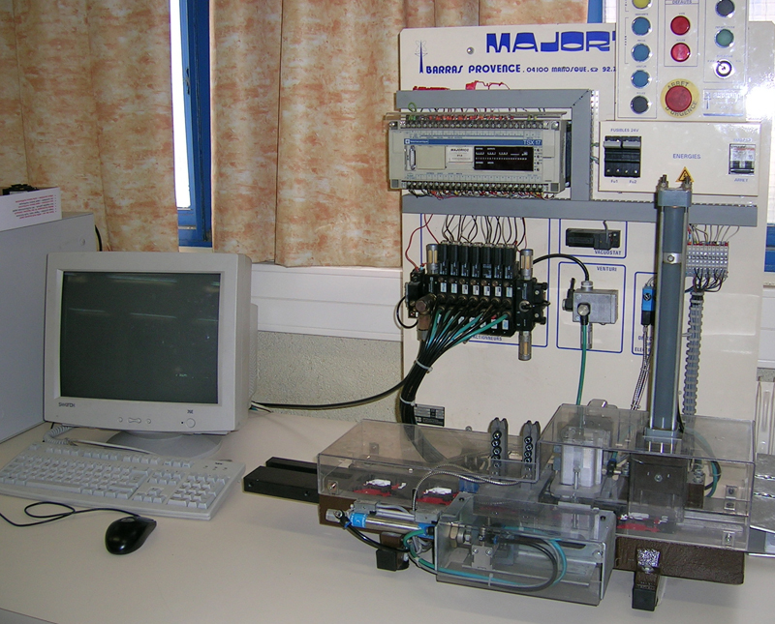
المبرمج الآلي
جزء التحكـم
PC
جزء عملي PO

Slide 5
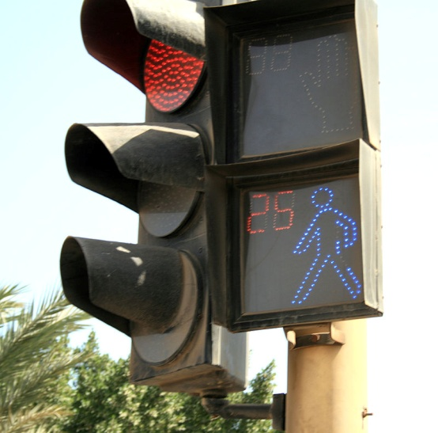
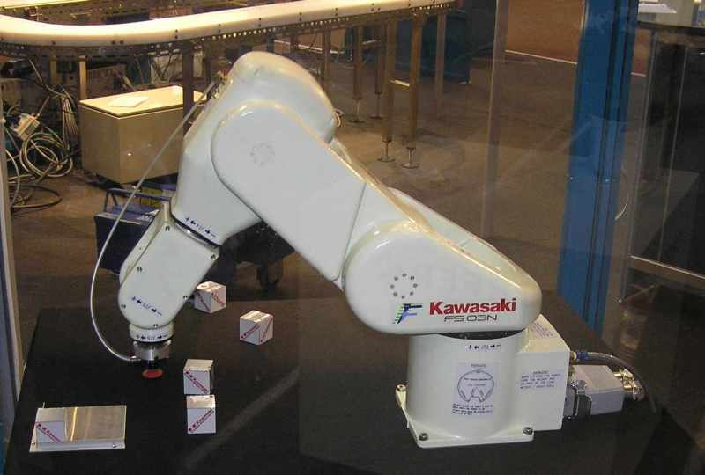
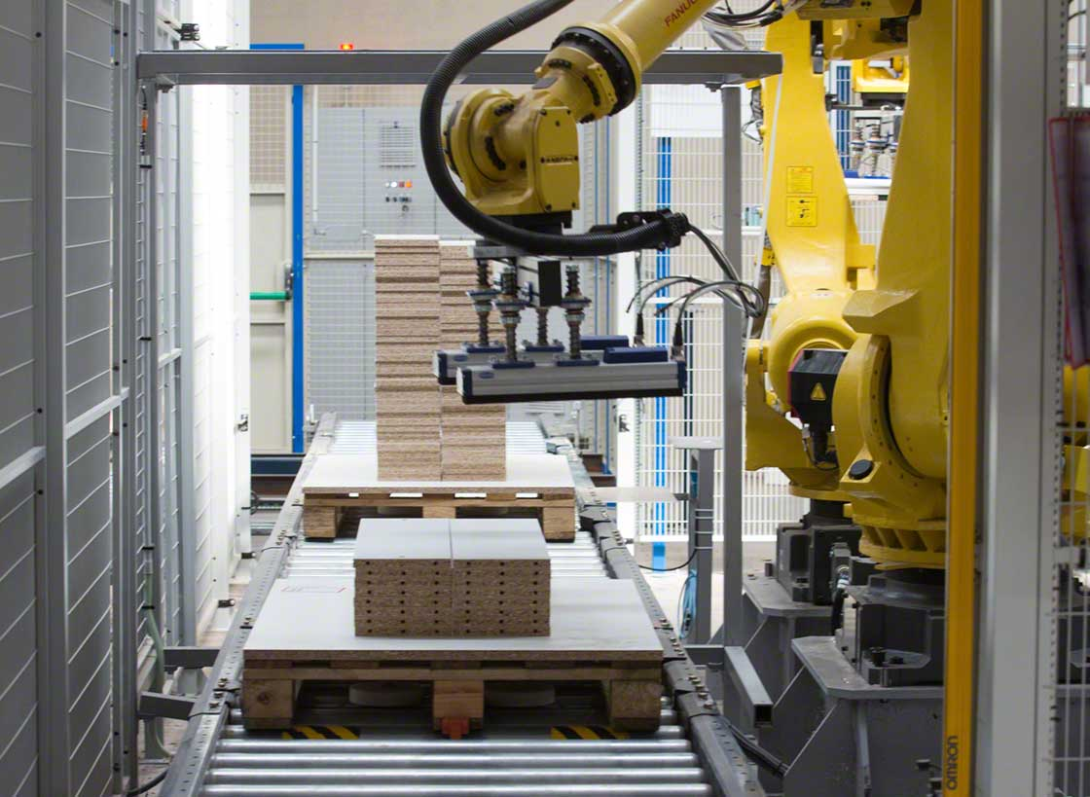
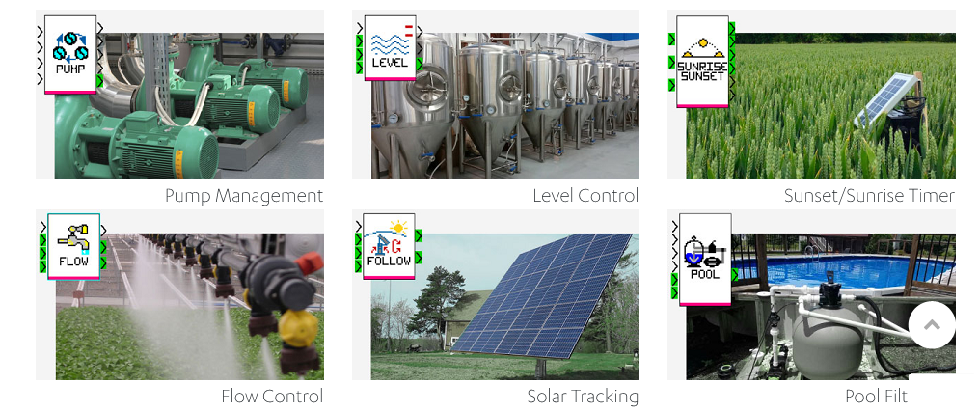
تطبيقات المبرمج الآلي الصناعي

Slide 6
2 ـ ايجابيات التكنولوجيا المبرمجة:
2 ـ الربط المستعمل قليل ( moins de câblage).
1 ـ عدد الأجهزة المستعملة قليل.
4 ـ توفير معلومات وفيرة عن سير النظام والبرنامج.
3 ـ إمكانية تعديل التركيب وبسهولة فقط بتعديل البرنامج.
5 ـ سهولة تشخيص الإعطاب للنظام.
3 ـتعريف المبرمج الآلي (Automate Programmable –API-):
هو جهاز تكنولوجي موجه للمجال الصناعي قابل للبرمجة يسمح بقيادة الأنظمة الآلية بالتحكم في المنفذات المتصدرة وذالك بمعالجة المعلومات المنطقية، التماثلية أو الرقمية المكتسبة من النظام الآلي وفق برنامج مكتوب في الذاكرة.
- المبرمجيات الآلية الأكثر إستعمالا في الصناعة:
Siemens ، Télémécanique & Schneider ، Millenium، Mitsubishi ...إلخ.
2 ـ التكوين :
وسائط الخروج
التحكم في المنفذات المتصدرة
الساعة
المعالج
الذاكرة
وسائط الدخول
المتعامل
و ملتقطات

Slide 7
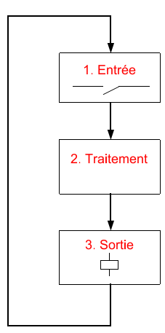
ـ يتكون المبرمج الآلي من :
1 ـ الوحدة المركزية( المعالج).
2 ـ الذاكرة .
3 ـ وسائط المداخل (Interface D’entres).
4 ـ وسائط المخارج(Interface De Sortie).
5 ـ يتم الحوار بين المتعامل والآلي المبرمج عن طريق وحدة البرمجة(Console).
: يقوم بانجاز كل العمليات الحسابية أو المنطقية أو التوقيت أو العد ... انطلاقا من البرنامج المخزن في الذاكرة
1 ـ الوحدة المركزية( المعالج ).
دورها تخزين البرنامج وكذلك حالة النظام ( منفذات ، منفذات متصدرة ، ملتقطات)
2 ـ الذاكرة :
وهي مسؤولة عن استقبال المعلومات سواء من الملتقطات
أو لوح التحكم أو لوح المفاتيح...
وهي مسؤولة عن إرسال الأوامر إلى منفذات متصدرة أو إلى عناصر
المشايرة ( حالة النظام ...).
3 ـ وسائط المداخل:
4 ـ وسائط المخارج:

Slide 8
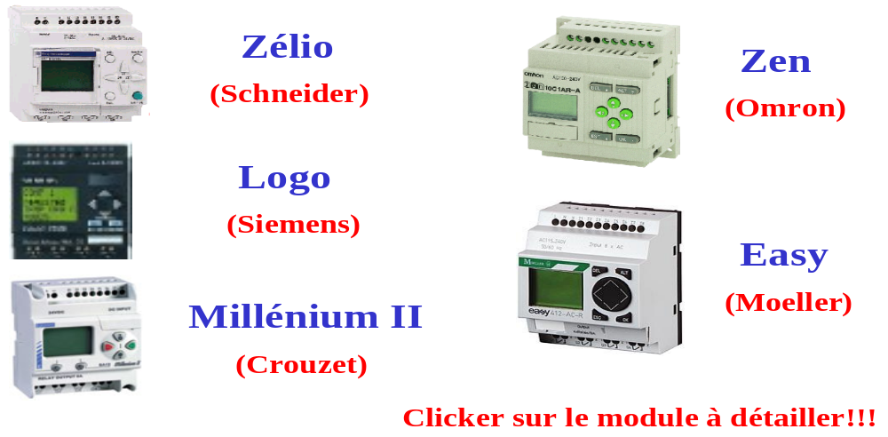
4 ـ أنواع المبرمج الآلي:

Slide 9
5 ـ المبرمج الآلي Millenium :
1- الواجهة:
المداخل
اقطاب التغذية
للتوصيل مع الحاسوب
مرقن (شاشة)
ازرار التحكم
المخارج

Slide 10
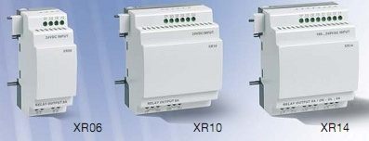

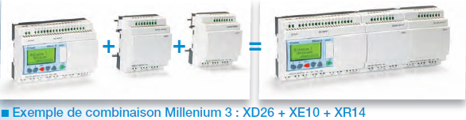
2 ـ الامتداد (Extension):

Slide 11
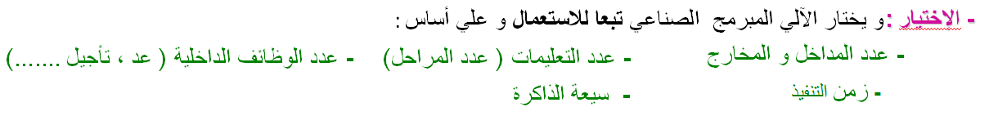
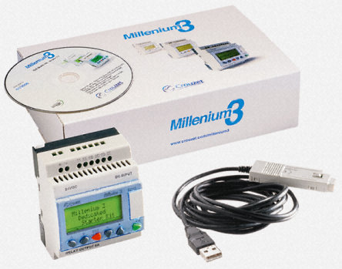
ملــحقــات
تثبيت برنامج
Millenium
المبرمج الآلي
الربط مع الحاسوب PC

Slide 12
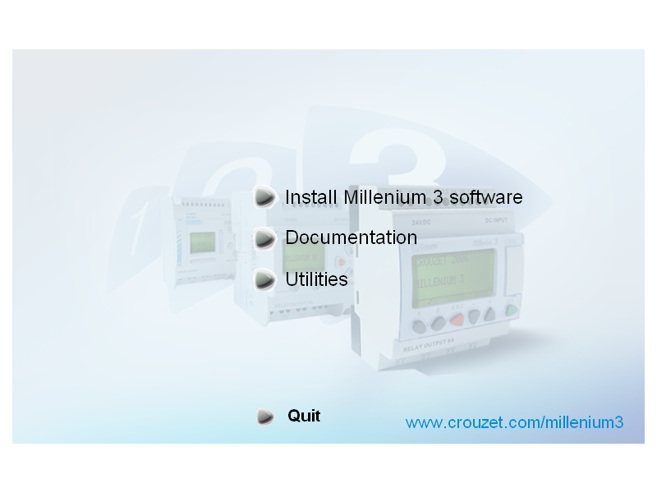
خطوات التثبيت:

Slide 13
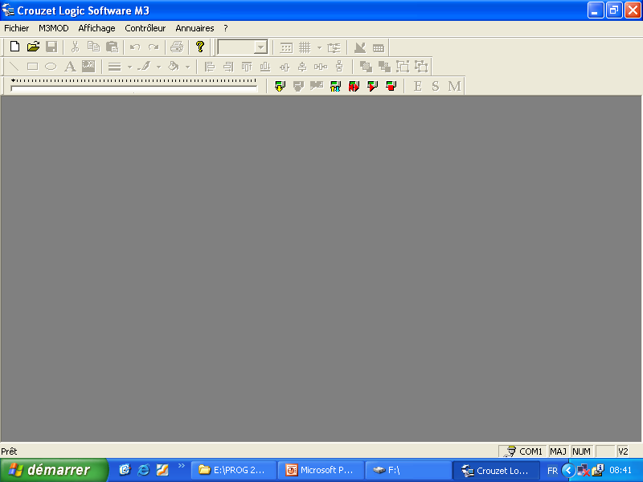

Slide 14
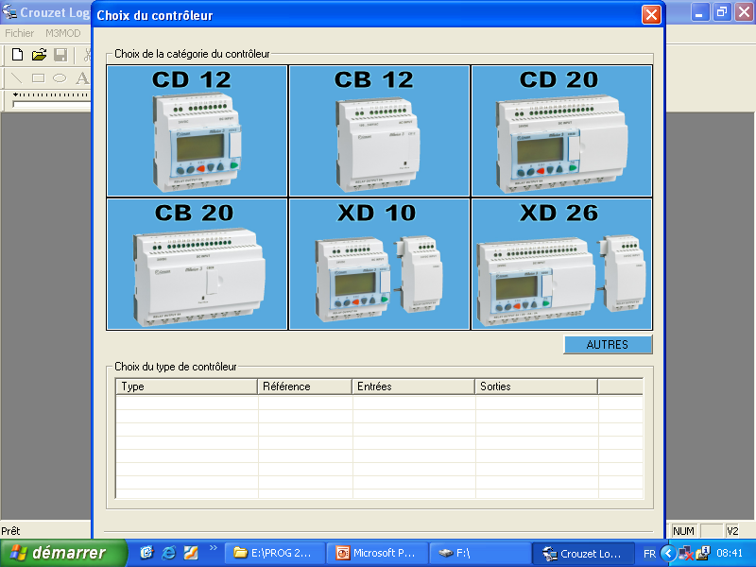
نضغط على NOUVEAU

Slide 15
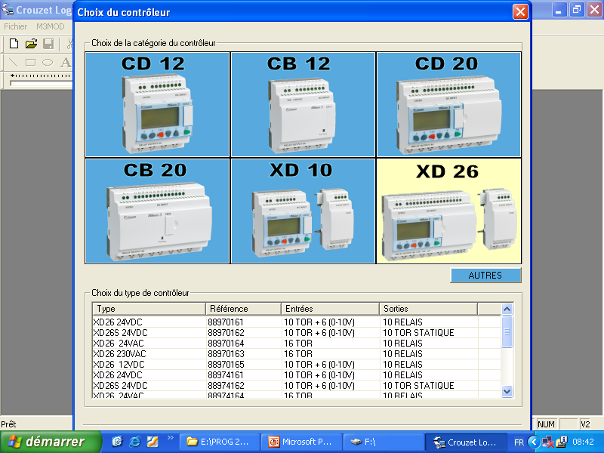
نضغط على XD 26 حسب الامتداد المتوفر لديك .

Slide 16
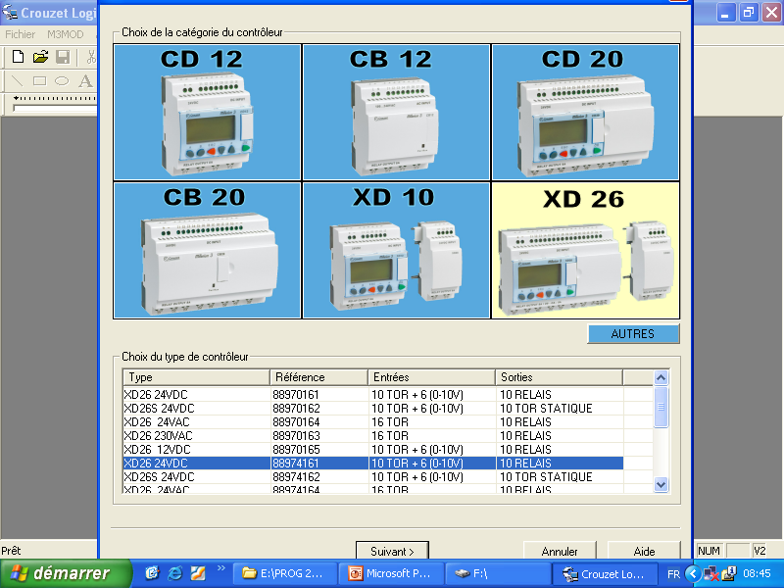
ثم Suivant
نضغط على الرقم :XD 26 24V DC 88974161 10TOR +6(0-10)

Slide 17
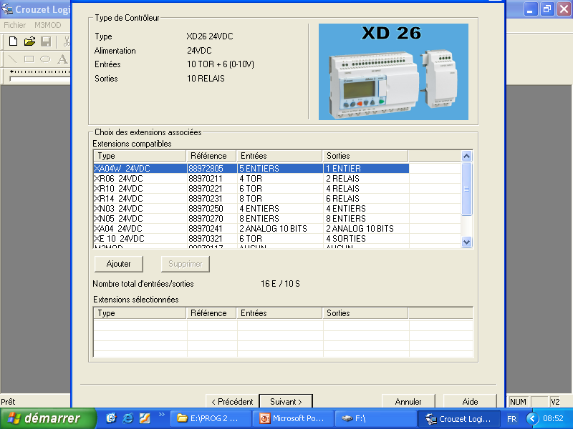
فتظهر النافذة التالية:

Slide 18
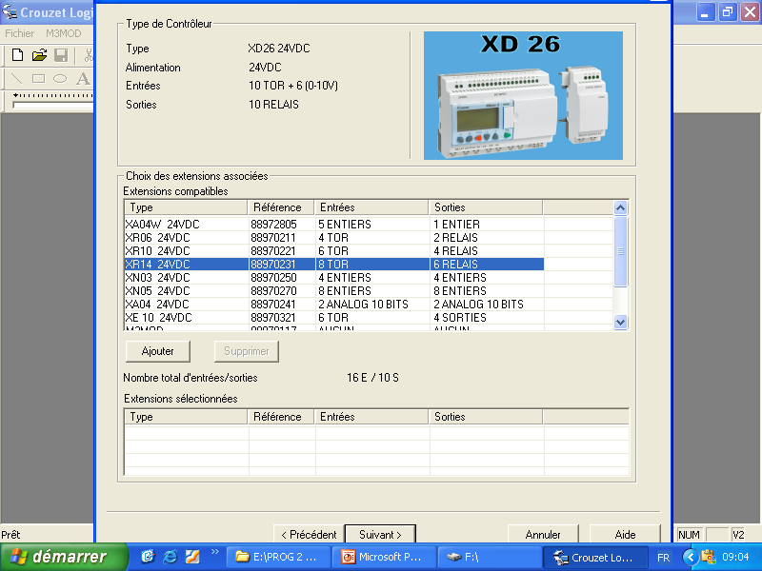
نضغط على الرقم :XR14 24V DC 88970231 8TOR
ثم Ajouter

Slide 19
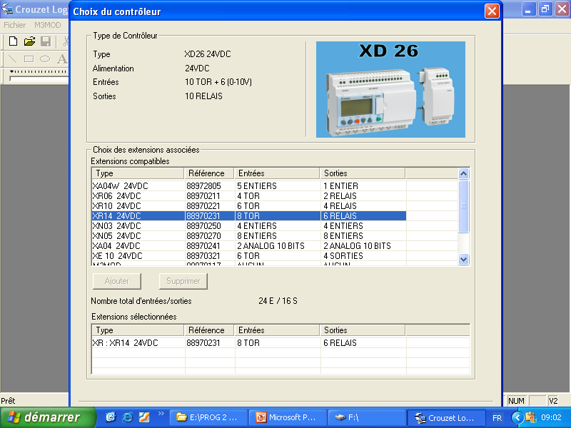
نضغط على الرقم :XR14 24V DC 88970231 8TOR
ثم Suivant

Slide 20
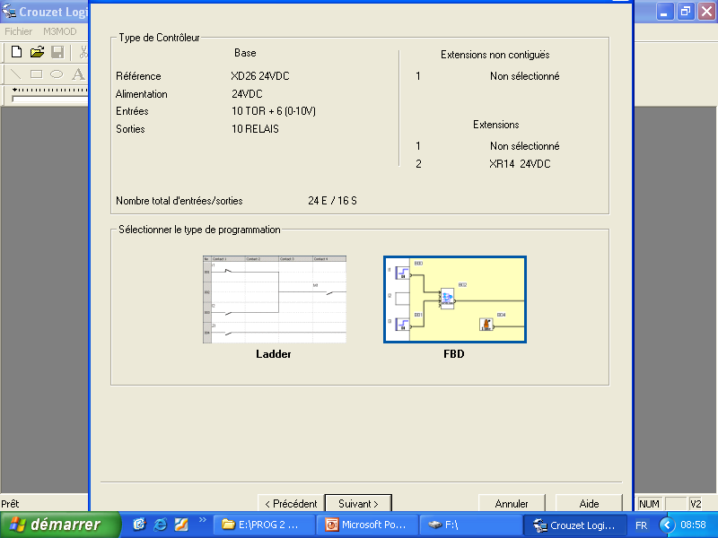
فتظهر النافذة التالية:

Slide 21
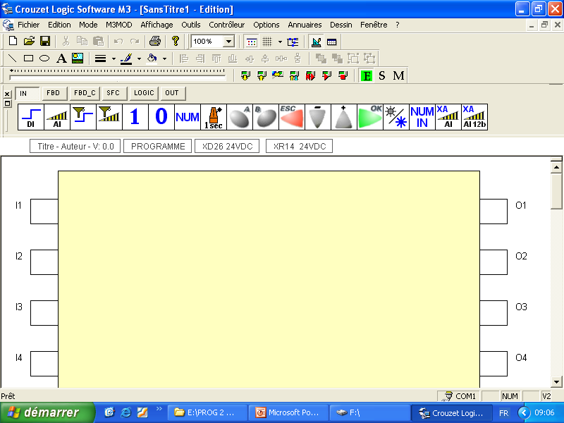
المداخل
INPUT
المخارج
OUTPUT
نضغط على FBD فتظهر النافذة التالية:

Slide 22
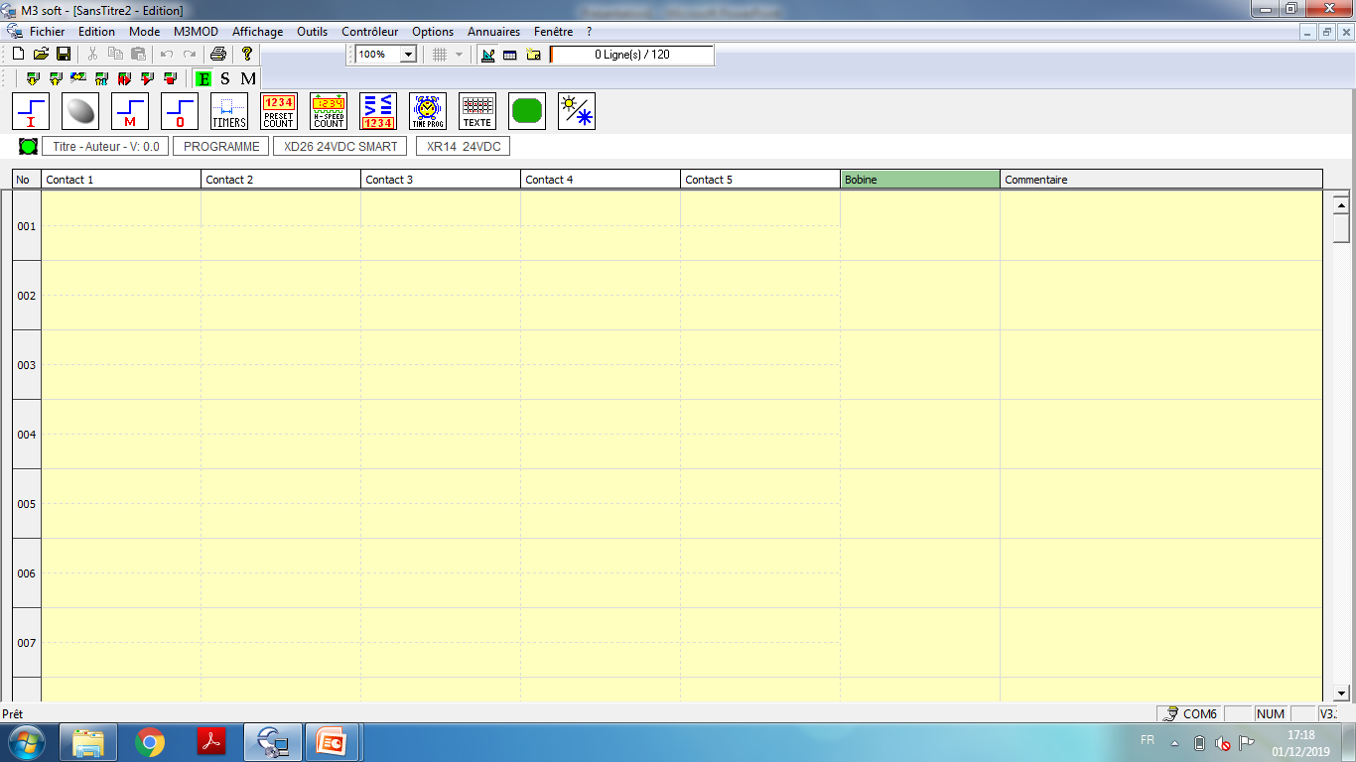
المداخل
INPUT
المخارج
OUTPUT
نضغط علىLAD فتظهر الشاشة

Slide 23
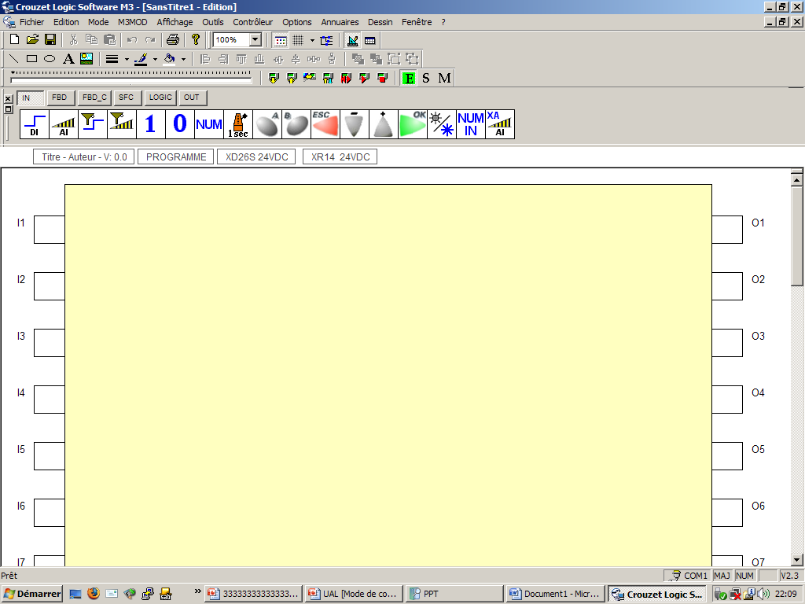

ـ انماط التشغيل : هناك ثلاث انماط للتشغيل
1 ـMode Edition : هدا النمط يسمح بكتابة البرنامج سواء بلغة LD أو لغة FBD فقط .

Slide 24
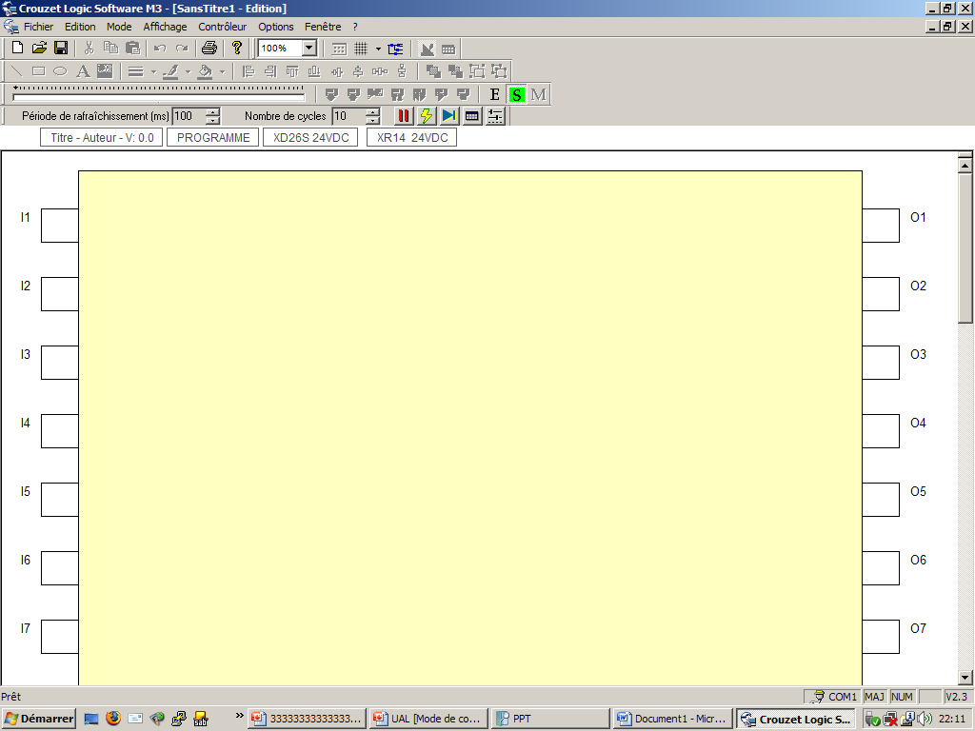

2 ـ Mode Simulation : هذا النمط يسمح بتقليد البرنامج ( تنفيذ داخلي) .

Slide 25
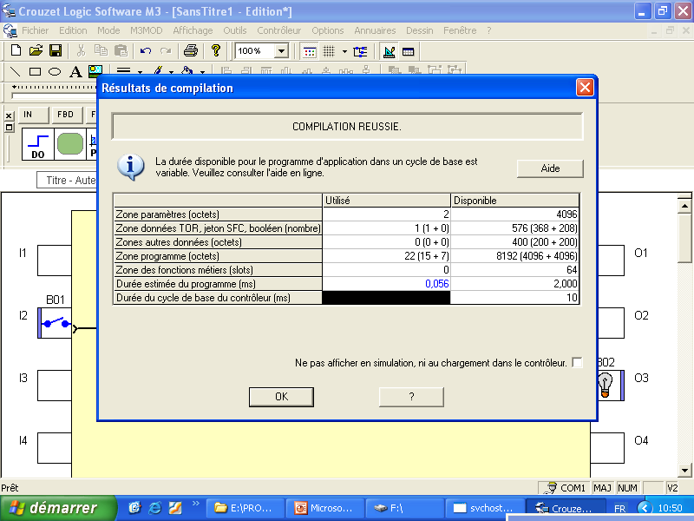
نضغط على نمط التقليد Mode Simulation
لا يوجد خطأ في التركيب

Slide 26
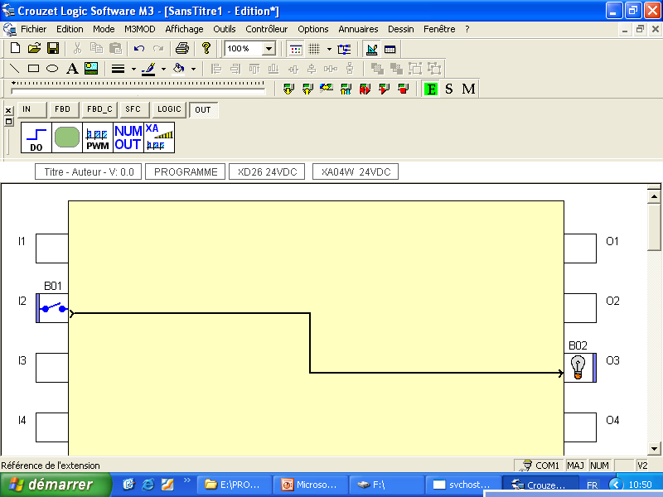
3 ـ Mode Monitoring : هدا النمط يسمح بتنفيذ البرنامج عمليا بواسطة المبرمج الآلي باستعمال الحاسوب.
Monitoring

Slide 27
ـ Mode Monitoring : هدا النمط يسمح بتنفيذ البرنامج عمليا بواسطة المبرمج الآلي باستعمال الحاسوب.
المبرمج الآلي
الحاسوب
نظام الآلي لصنع سيارات الاطفال

Slide 28
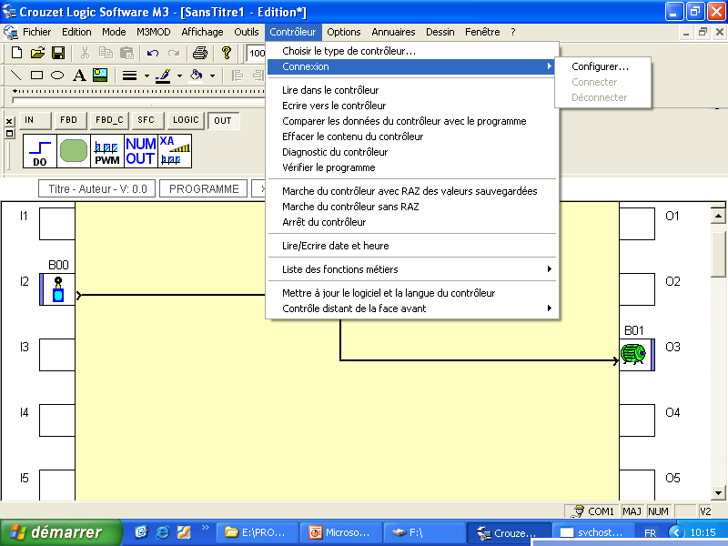
عند ربط المبرمج الآلي مع الحاسوب تأكد من وصل USB للمبرمج الآلي

Slide 29
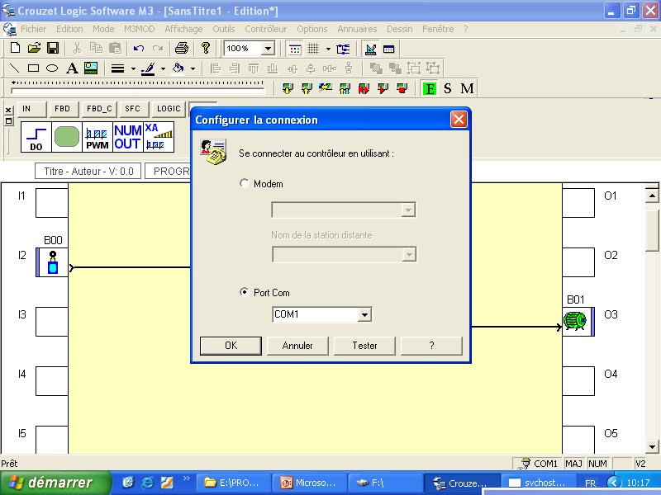
اضغط هنا

Slide 30
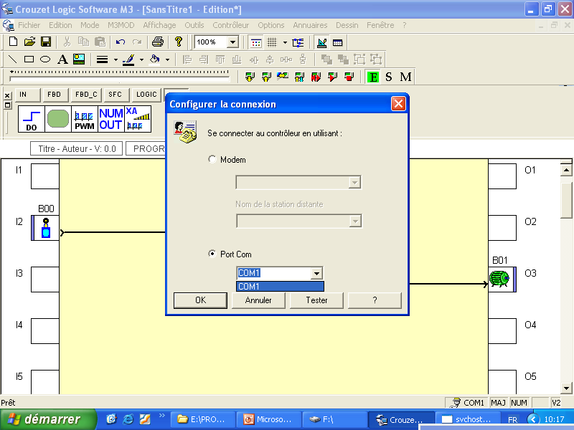
يجب ان تظهر كلمة USB عند التوصيل

Slide 31
لتأكد اضغط على Tester

Slide 32
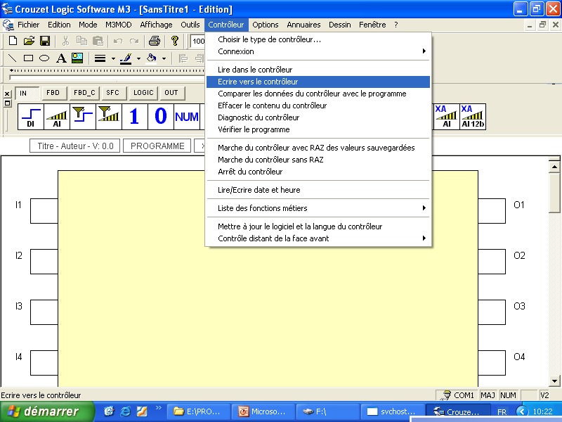
في نمط Monitoring يجب كتابة البرنامج وإرساله نحو المبرمج الآلي .

Slide 33
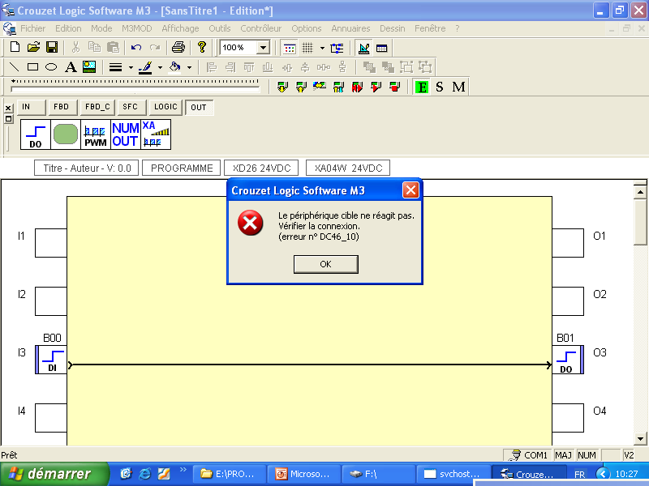
عندما تظهر هذه النافذة تأكد مرة أخرى من وصل USB.

Slide 34
تجسيد المثال السابق بمبرمج Millenium
المخارج
OUTPUT
المداخل
INPUT
L
S

Slide 35
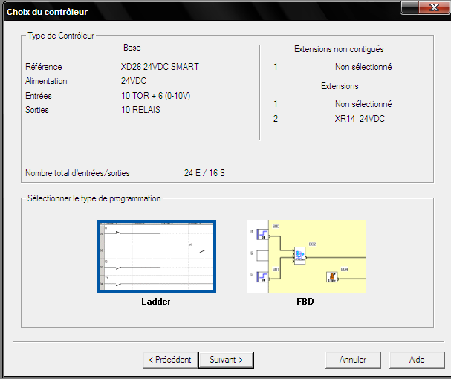
ـ استعمال المبرمج الآلي Millenium لغة ( LADDER) :
1 ـ تحكم في مصباح :

Slide 36
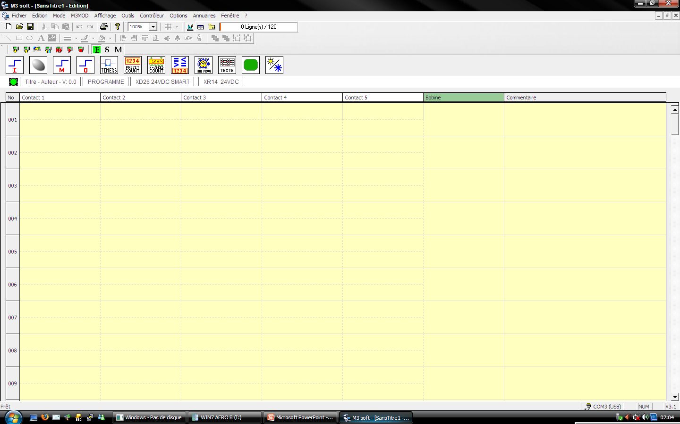

Slide 37
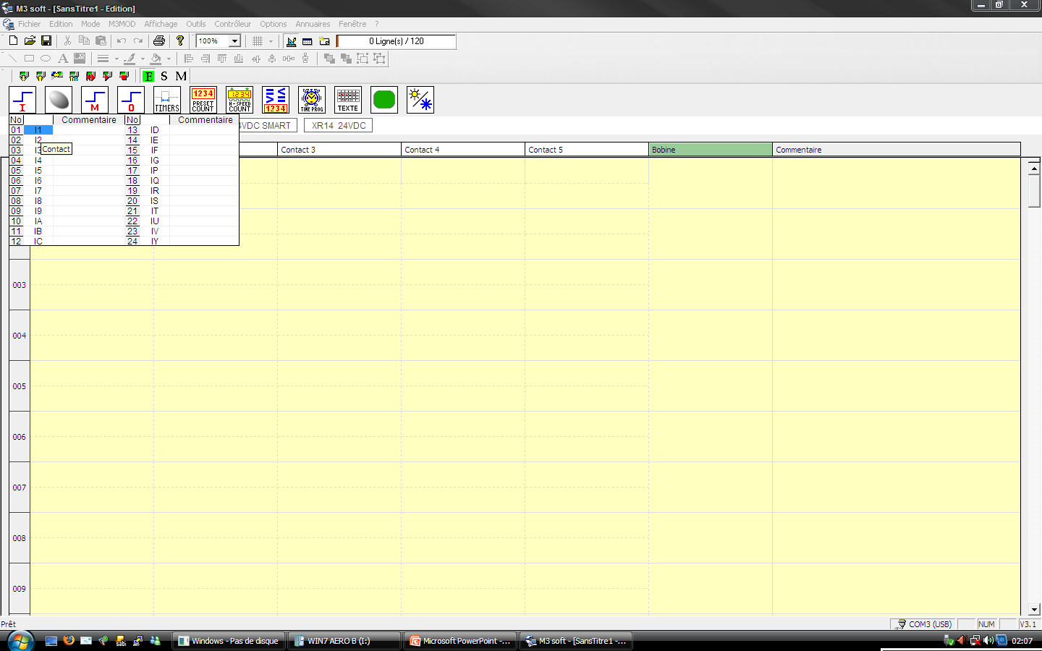

Slide 38
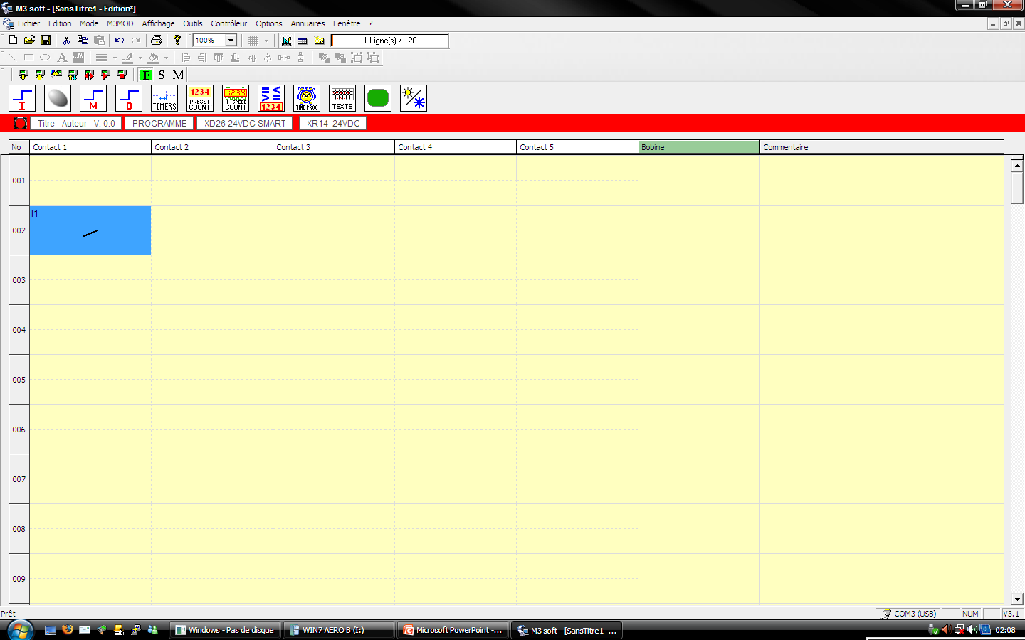

Slide 39
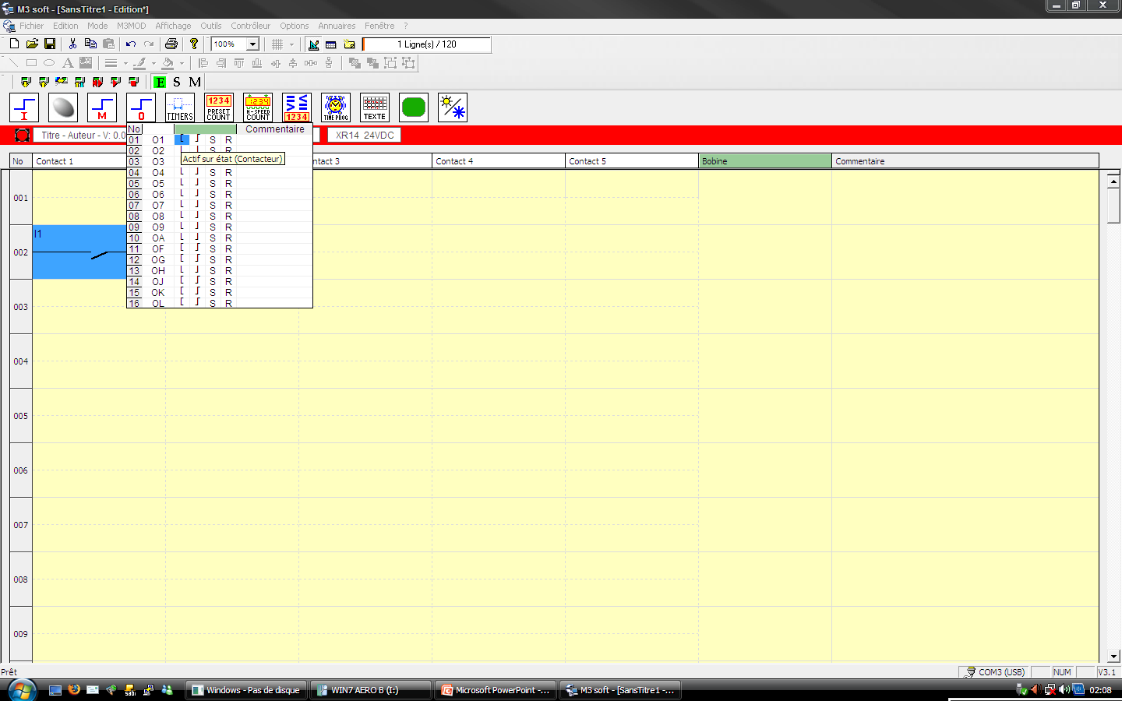

Slide 40
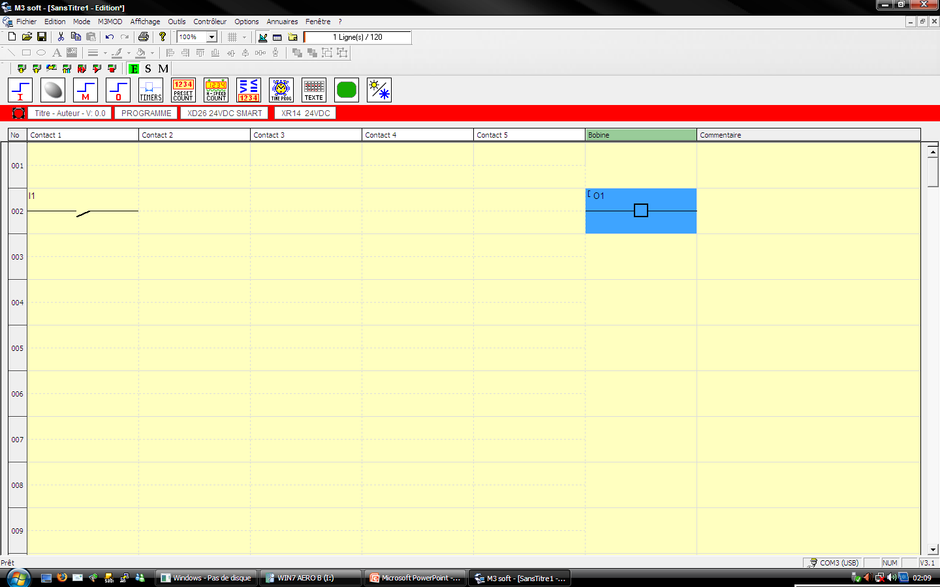

Slide 41
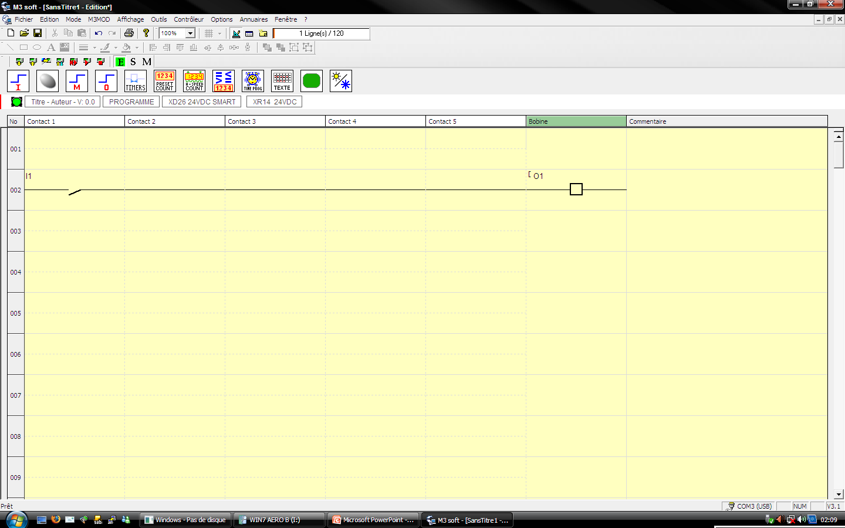

Slide 42
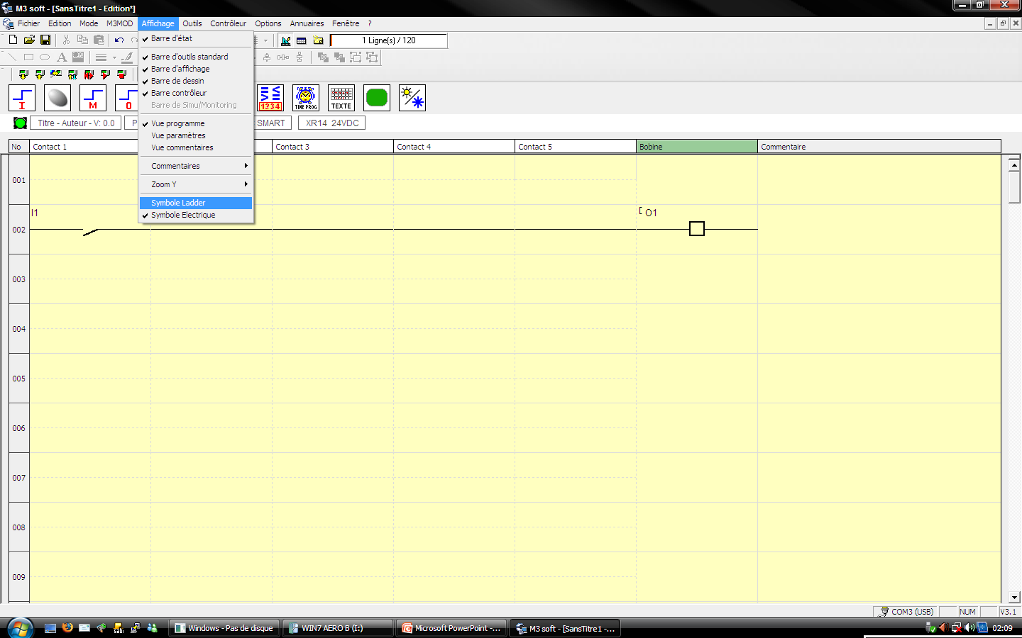

Slide 43


Slide 44
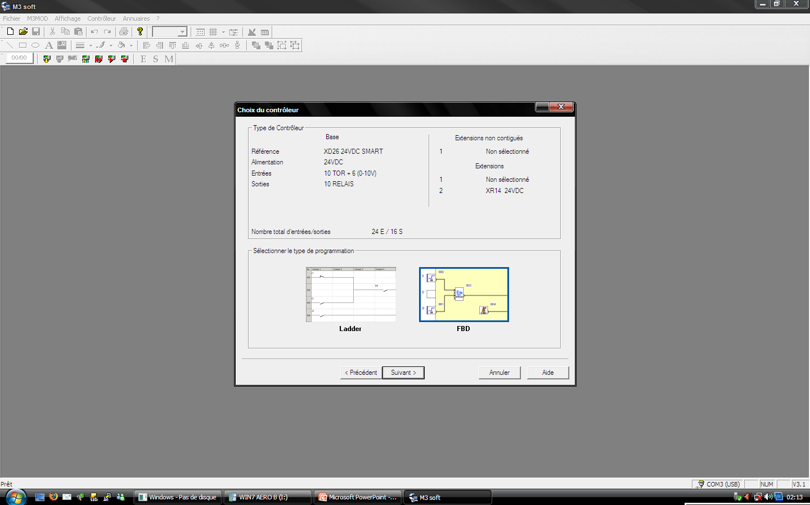
ـ باستعمال المبرمج الآلي Millenium لغة FBD

Slide 45


Slide 46





Slide 47


تباعد بــ و
مرحلة ابتدائية
تباعد بــ أو
تقارب بـ و
التنشيط من المرحلة السابقة
تقارب بــ أو
خروج المرحلة
نحو المرحلة القادمة
استقبالية (مداخل)

Slide 48

ـ باستعمال المبرمج الآلي Millenium لغة FBD
1
Dcy
2
KM
b
3
dV⁺
a

Slide 49


Slide 50


Slide 51


Slide 52


Slide 53


Slide 54


Slide 55


Slide 56


Slide 57


Slide 58


Slide 59

ـ Mode Simulation :

Slide 60

ـ لغة FBD : وهي لغة GRAFCET ( النظام التعاقبي).

Slide 61


ـ إقلاع مباشر اتجاه واحد للدوران بلغة التماسات:
ـ إقلاع مباشر اتجاه واحد للدوران بلغة LADDER:

Slide 62


ـ إقلاع مباشر ذو اتجاهين للدوران بلغة التماسات:
ـ إقلاع مباشر ذو اتجاهين للدوران بلغة LADDER:

Slide 63

ـ إقلاع مباشر ذو اتجاه واحد للدوران :
ـ إقلاع مباشر ذو اتجاهين للدوران:

Slide 64

3 ـ كتابة البرنامج الذي يسير ويشغل هذه الاجهزة.
يحتوي المبرمج الآلي على لغتين للبرمجة:
ـ لغة المبرمج الالي:
: وهي لغة الملامس( LADDER ) langage à contacts ( النظام التوافقي).
وتحتوي علي العناصر الضرورية مثل : التماسات ، الوشائع ، المؤجلات ، ....، ليتم اختيارها حسب
الاحتياج نذكر منها:
1ـ لغة LD :
: ربط عمودي.
: ربط أفقي.
مداخل
: مماس مفتوح ( مفتوح في حالة الراحة ).
: مماس مغلوق ( مغلوق في حالة الراحة )
: اختيار الوشائع
؟
مخارج
: وشيعة عادية ( تكون في 1 عندما تغذي )
: وشيعة عكسية ( تكون في 0 عندما تغذى )
2 ـ لغة FBD : وهي لغة GRAFCET ( النظام التعاقبي)

Slide 65

ـ كيفية البرمجة بلغة Ladder :
1 ـ تمثيل المداخل :
الطابق أول
I1, 1
S
I1, 2
مدخل INPUT
الطابق أول
مدخل أول
S
I1, 1
2 ـ تمثيل المخارج :
رموز خاصة بالمبرمج TSX
مدخل OUPUT
O1, 1
L
الطابق أول
مخرج أول
O1, 1
KM

Slide 66

S1
S2
KM11
A1
KM1
A2
O1,1
المخارج
التعيين
المداخل
التعيين
I1,1
I1,2
O1,1
الملامس KM1
I1,1
S1
I1,2
S2
O1,1
KM11
O1,1
رموز خاصة بالمبرمج TSX

Slide 67

S1
S2
KM11
S3
KM21
KM22
KM12
KM1
KM2
I1,1
I1,2
O1,2
O1,1
المخارج
التعيين
المداخل
التعيين
O1,1
الملامس KM1
I1,1
S1
O1,1
O1,2
الملامس KM2
I1,2
S2
I1,3
O1,1
O1,2
I1,3
S3
O1,1
KM11
O1,1
KM12
O1,2
رموز خاصة بالمبرمج TSX
O1,2
KM21
O1,2
KM22

Slide 68
الحـــل :
- متمن من وجهة نظر جزء التحكم :
- جدول التعيينات ( عنونة المداخل و المخارج ) :
المخارج
التعيين
المداخل
التعيين
20
Dcy.a
O1
الملامس KM1
I1
زر انطلاق الدورة Dcy
O2
الملامس KM2
I2
المبدل Auto
21
KM1
O3
الموزع dV+
I3
المبدل C/C
K1
O4
الموزع dV-
I4
الملتقط a
22
dV⁺
I5
ملتقط نهاية الشوط V1
V1
K2.Auto
23
dV⁻
I6
ملتقط نهاية الشوط V0
I7
الملتقط K1
V0
24
KM2
I8
الملتقط K2
K2.C/C
رموز خاصة بالمبرمج MILLENIUM

Slide 69

- متمن من وجهة نظر API :
20
20
I1.I4
Dcy.a
21
O1
21
KM1
I7
K1
22
O3
22
dV⁺
I5
V1
I8.I2
23
O4
23
dV⁻
K2.Auto
I6
V0
24
O2
24
KM2
I8.I3
K2.C/C

Slide 70
ـ تعاقب متعدد :
1 ـ تفرع وتجمع بـ "و" " ET " :
المخارج
التعيين
المداخل
التعيين
1
O1
الموزع dV+
I1
زر انطلاق الدورة Dcy
Dcy.a
O2
الموزع dV-
I2
الملتقط a
2
dV⁺
4
dG⁺
O3
الموزع dG+
I3
الملتقط b
b
c
O4
الموزع dG-
I4
الملتقط c
3
dV⁻
5
dG⁻
O5
الملامس KM
I5
الملتقط f
f
I6
الملتقط g
6
KM
g

Slide 71

ـ تعاقب متعدد :
1 ـ تفرع وتجمع بـ "و" " ET " :
1
1
I1.I2
Dcy.a
2
O1
4
O3
2
dV⁺
4
dG⁺
I3
I4
b
c
3
O2
5
O4
3
dV⁻
5
dG⁻
I5
f
6
O5
6
KM
I6
g

Slide 72
المخارج
التعيين
المداخل
التعيين
20
O1
الملامس KM
I0. I2
X2. X104
X2. X104
T
t/X21/6S
نداء
21
KM
T
T
t/X21/6S
O2
الموزع dV+
I3
ملتقط V1
t/X21/6S
2
22
dV⁺
O3
الموزع dV-
I4
ملتقط V0
X24
V1
I2
X2
23
dV⁻
V0
جواب
24
X2

Slide 73
المخارج
التعيين
المداخل
التعيين
O1
الملامس KM
I0. I2
X2. X104
T
T
t/X21/6S
t/X21/6S
O2
الموزع dV+
I3
ملتقط V1
O3
الموزع dV-
I4
ملتقط V0
I2
X2
20
20
I0. I2
X2. X104
21
O1
T
21
KM
T
نداء
t/X21/6S
t/X21/6S
22
O2
2
22
dV⁺
I3
V1
X24
23
O3
23
dV⁻
I4
V0
24
جواب
24
I1
X2

Slide 74

اتمم ربط المبرمج بالملتقطات والمنفذات

Slide 75


Slide 76

اتمم ربط المبرمج بالملتقطات والمنفذات

Slide 77
اتمم ربط المبرمج بالملتقطات والمنفذات

Slide 78



أعمال الورشة
1- نظام آلي لملء القارورات.
2- نظام آلي لإشارة المرور.
3- إقلاع مباشر اتجاه واحد للدوران – الكشف عن الخلل-

Slide 79

1- نظام آلي لملء القارورات.
ملاحظة هامة : في هذا النظام(MAQUETTE )
لا توجد ملتقطات نهاية الشوط لذلك تم تعويض ذلك بالتأجيل.

Slide 80


المثال 01:التحكم في ملاء القارورات
صورة المثال 01
متمن المثال 01
البرنامج بلغة FBD

Slide 81


المثال02: نظام آلي لإشارة المرور
صورة 02المثال
متمن 02المثال
البرنامج بلغة FBD

Slide 82


مقاومة ضوئية
(Photorésistance)

Slide 83
المثال03: إقلاع مباشر اتجاه واحد للدوران – الكشف عن الخلل-
الخلل في هذه الحالة نسيان غلق (Sectionneur)القاطع العازل
الخلل في هذه الحالة ما فوق الحمولة للمحرك حيث يفتح المرحل ماسته فيتوقف المحرك

Slide 84


Slide 85


Slide 86


Slide 87

الخلل في هذه الحالة نسيان غلق (Sectionneur)القاطع العازل

Slide 88

الخلل في هذه الحالة ما فوق الحمولة للمحرك حيث يفتح المرحل ماسته فيتوقف المحرك

Slide 89





القاطع العازل (Sectionneur)
لا توجد دارة التحكم فهي موجودة في المبرمج الآلي
المرحل(Relais)

Slide 90
من أراد تفاصيل أكثر حول أعمال الورشة فلدي فيديوهات حولها وأنا مستعد لتواصل لمن أراد انجاز هذه الأعمال التطبيقية. فارجوا الاتصال بالايميل فأنا في الخدمة وشكرا.

Slide 91

I1
S
ـ أمثلة :
O1
U
L
S1
I1
I1
O1
S2
U
S3
L
I1
I1
O1

Slide 92
ـ أمثلة موزع ثنائي الاستقرار 2/4 يتحكم في رافعة ثنائية المفعول:
1 ـ تحديد مداخل ومخارج الخاصة بالنظام الالي.
مداخل
و
FC2
FC1
مخارج
dG⁻
و
dG⁺
dG⁻
dG⁺
FC1
FC2
2 ـ كتابة البرنامج الذي يسير ويشغل هذه الاجهزة.
1 ـ تمثيل المداخل :
I3
FC1
I11
FC2
I3
O1
2 ـ تمثيل المخارج :
O1
G⁺
I11
O3
O3
G⁻

Slide 93

ـ أمثلة موزع ثنائي الاستقرار 2/4 يتحكم في رافعة ثنائية المفعول:
I3
O1
dG⁺
dG⁻
I11
O3
FC1
FC2

Slide 94

مثال: حاجز السيارات
المحرك
محرك M ذو اتجاهين للدوران
ـ دارة الاستطاعة للمحرك ذو اتجاهين للدوران.
KM1 : ملامس للتحكم في دوران المحرك في اتجاه امامي.
KM2 : ملامس للتحكم في دوران المحرك في اتجاه خلفي.
FC2
ملتقط نهاية الشوط 2
- دوران للخلف ـ
ملتقط نهاية الشوط 1
- دوران للأمام ـ
380V ~
380V
FC1
L1 L2 L3
Q
الملامسين KM1 KM2
للصعود ونزول الحاجز.
KM
KM
1
2
KM1
KM2
KM1 و KM2 : تعتبر كمخارج.
FC1 و FC2 : تعتبر كمداخل.
منفذ متصدر
F2
اكمل دارة الاستطاعة
M
3
~
منفذ
M

Slide 95
3 ـ كتابة البرنامج الذي يسير ويشغل هذه الاجهزة.
1 ـ تمثيل المداخل :
I1
FC1
I3
FC2
I1
O0
2 ـ تمثيل المخارج :
I3
O1
O0
KM
1
O1
KM
2

Slide 96




المبدل (RUN/STOP) خاص بتشغيل الحاجز وعدم تشغليه.
380
V
~
M
3
~
24V
KM
1
KM
2
ـ دارة الاستطاعة لا تركب بواسطة المبرمج الالي ‚ المبرمج الالي يتحكم فقط في المنفذات المتصدرة والملتقطات.
Run
Fc
1
Fc
2
stop

Slide 97


Slide 98


